Slide 1
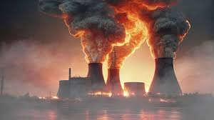
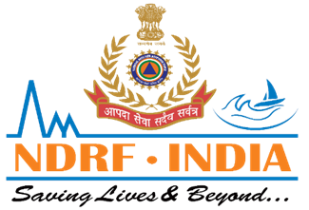
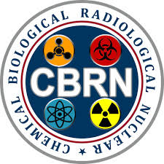



चेरनोबिल आपदा का केस स्टडी
सिपाही/जीडी पवित्र मण्‍डल

Slide 2
पृष्ठभूमि
रिएक्टर योजना परिदृश्य
आपदा का दिन
चेरनोबिल दुर्घटना के कारण
निर्वासन
विकिरण के प्रभाव
मृत्यु और प्रभाव
सीखे गए सबक
उद्देश्य
इस पाठ को पूरा करने के बाद आप सक्षम होंगे कि:

Slide 3
पृष्ठभूमि
चेर्नोबिल परमाणु ऊर्जा संयंत्र प्रीपयात, यूक्रेन में है।
शनिवार, 26 अप्रैल 1986, सुबह 01:23 बजे रिएक्टर में विस्फोट हुआ।
इतिहास में परमाणु ऊर्जा संयंत्र की सबसे बड़ी दुर्घटना।
चेर्नोबिल शहर से 17 किमी उत्तर-पश्चिम में स्थित, इसमें 4 रिएक्टर (यूनिट 1, 2, 3 और 4) थे।
यह यूक्रेन की 10% बिजली पैदा करता था। इसका निर्माण 1970 के दशक में शुरू हुआ था। रिएक्टर नंबर 4 1983 में बनकर तैयार हुआ था।

Slide 4
RBMK
रिएक्टर
रिएक्टर बोलशोय मोशेनोस्टी किपयशिय
RBMK, एक रूसी शब्द है जिसका मतलब लगभग "उच्च क्षमता वाला चैनल प्रकार का रिएक्टर" होता है।
यह रिएक्टर पानी से ठंडा होता है और ग्रेफाइट से नियंत्रित होता है।

Slide 5
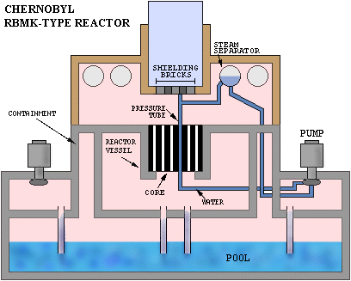
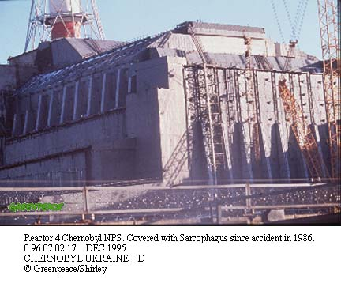
RBMK
रिएक्टर

Slide 6
रिएक्टर प्लांट की स्थिति
जब प्रतिक्रिया होती है, तो यूरेनियम ईंधन गर्म हो जाता है।
प्रेशर ट्यूब में कोर से गुजरे पानी से ईंधन की गर्मी निकल जाती है।
फिर पानी भाप में बदल जाता है।
भाप टरबाइन को घुमाती है।
फिर पानी ठंडा हो जाता है।
इसके बाद यह प्रक्रिया दोहराई जाती है।

Slide 7
विनाश का दिन (25 अप्रैल, 1986)
25 अप्रैल, 1986 को टेस्ट प्लान की तैयारी
25 अप्रैल को, रिएक्टर की बिजली उत्पादन क्षमता 50% तक कम कर दी गई
25 अप्रैल, रात 11:00 बजे, ग्रिड कंट्रोलर ने रिएक्टर को बंद रखने की अनुमति दी
रिएक्टर में न्यूक्लियर पॉइज़न पैदा हुआ
पावर 30 MW तक कम हो गई

Slide 8
विनाश का दिन (25 अप्रैल, 1986)
कम क्षमता वाले रिएक्टर की रिएक्टिविटी बढ़ गई
पावर 200 MW तक बढ़ गई
26 अप्रैल को 01:05 बजे वाटर पंप चालू हुआ
1:19 बजे पानी का प्रवाह बढ़ गया
खतरनाक स्थिति पैदा हो गई
1:23:04 बजे प्रयोग शुरू हुआ
टर्बाइन को रिएक्टर से अलग कर दिया गया

Slide 9
विनाश का दिन (25 अप्रैल, 1986)
रिएक्टर कोर में भाप का स्तर बढ़ाना
भाप के बुलबुलों से रिएक्टर की क्षमता तेजी से बढ़ी
अतिरिक्त ज़ेनॉन-135 जल गया
विखंडन के लिए उपलब्ध न्यूट्रॉन की संख्या बढ़ी
मैनुअल और ऑटोमैटिक कंट्रोल रॉड हटाना

Slide 10
विनाश का दिन (25 अप्रैल, 1986)
1:23:40 पर ऑपरेटरों ने AZ-5 बटन दबाया।
1:23:47 तक रिएक्टर की क्षमता लगभग 30 GW हो गई।
पावर लगभग 30,000 MW हो गई।
ईंधन रॉड पिघलने लगीं और भाप का दबाव तेजी से बढ़ा।
इससे बड़ा भाप विस्फोट हुआ।
मैनुअल और ऑटोमैटिक कंट्रोल रॉड हटा दी गईं।

Slide 11
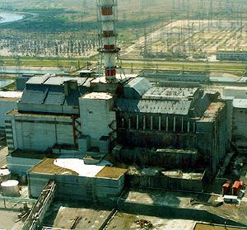
विनाश का दिन (25 अप्रैल, 1986)

Slide 12
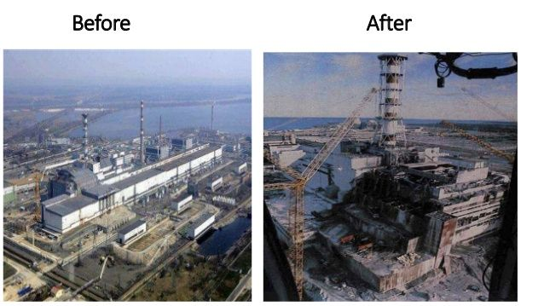
विनाश का दिन (25 अप्रैल, 1986)

Slide 13
चेर्नोबिल दुर्घटना के कारण
गलती या कमज़ोरी होना
सुरक्षा संबंधी नियमों की जानकारी न होना
अनुभव और प्रशिक्षण की कमी
संचार की कमी
अत्यधिक आत्मविश्वास
सुरक्षा की बजाय सस्ती चीज़ चुनना

Slide 14
निकास
1986 में रिएक्टर के आसपास के इलाकों से 1,16,000 लोगों को निकाला गया।
इसके अलावा 1986 में लगभग 2,40,000 मजदूरों को बुलाया गया था।
1987 में रिएक्टर और उसके 30 किमी के दायरे में बचाव कार्य में शामिल होने के लिए और 1990 तक सफाई कार्य जारी रहा।

Slide 15
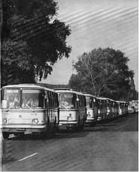
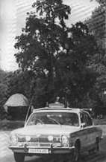
निकास
कुल मिलाकर लगभग 6,00,000 लोगों को विशेष दर्जा दिया गया।

Slide 16
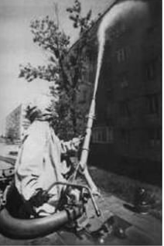
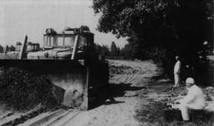
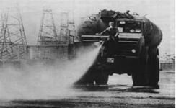
साफ - सफाई
प्लांट के आसपास 30 किलोमीटर के खाली किए गए क्षेत्र की सफाई में, दुर्घटना के बाद के वर्षों में लगभग 3,00,000 से 6,00,000 लोग शामिल थे।

Slide 17
रेडिएशन का प्रभाव
कई लोगों को कुछ ग्रे बाहरी विकिरण की खुराक मिलती है, जिससे तीव्र विकिरण सिंड्रोम (ARS) हो सकता है। बेलारूसी डॉक्टरों ने चेर्नोबिल आपदा से अपने लोगों की सेहत पर होने वाले इन प्रभावों की पहचान की:
कैंसर और ल्यूकेमिया के मामलों में 100% की वृद्धि।
जन्मजात विकृतियों में 250% की वृद्धि।
“चेर्नोबिल एड्स” - यह वह शब्द है जिसका इस्तेमाल डॉक्टर इस बीमारी का वर्णन करने के लिए कर रहे हैं।

Slide 18
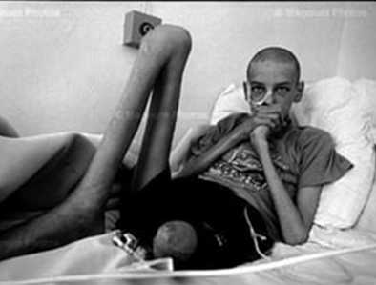
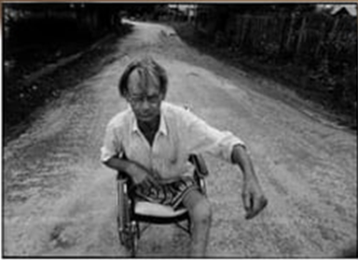
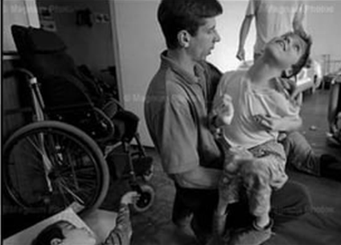
रेडिएशन का प्रभाव

Slide 19
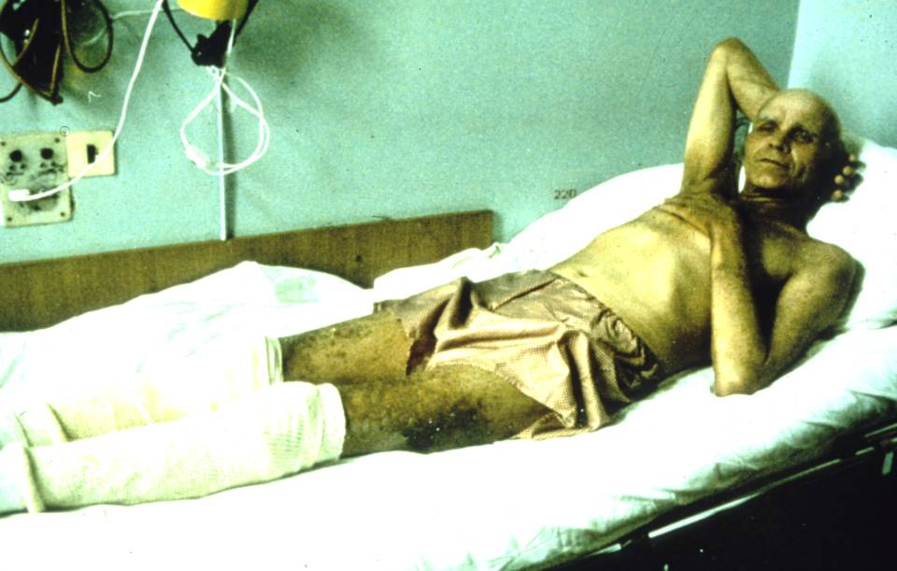
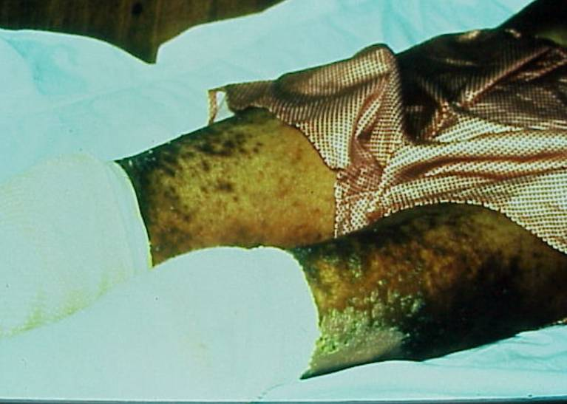
रेडिएशन का प्रभाव
रेडिएशन एक्सपोजर और त्वचा का जलना

Slide 20
मौत और प्रभाव
स्टीम में हुए पहले विस्फोट में दो मजदूरों की मौत हो गई।
दुर्घटना के दिन साइट पर 600 मजदूर मौजूद थे। 134 प्लांट कर्मचारी और इमरजेंसी कर्मचारी विकिरण की अधिक मात्रा के कारण तीव्र विकिरण सिंड्रोम (ARS) से पीड़ित हो गए, जिनमें से 28 की बाद में ARS से मौत हो गई।
1991-2015 के बीच 18 साल से कम उम्र के लोगों में थायरॉयड कैंसर के कुल 20,000 मामले दर्ज किए गए, जिनमें से अधिकांश 1986 में थे।

Slide 21
मौत और प्रभाव
लगभग 5,000 थायरॉइड कैंसर के मामले रेडियोएक्टिव आयोडीन (आयोडीन-131) के संपर्क में आने से हुए थे, जो दुर्घटना के समय बच्चे या किशोर थे।
बाकी 15,000 मामलों में मोतियाबिंद, ट्यूमर, ल्यूकेमिया, बाल झड़ने, हृदय रोग, सफेद रक्त कोशिकाओं में कमी आदि शामिल थे।
कहा जाता है कि अब तक 8,000-20,000 लोगों की मौत हो चुकी है (20% ने आत्महत्या की)।

Slide 22
सीखा गया सबक
बड़े पैमाने पर दुर्घटनाओं से बचने के लिए संयंत्र का इंजीनियरिंग व्यापक सुरक्षा सुविधाओं के साथ किया गया था।
रिएक्टरों को मोटी कंक्रीट या सीसे की दीवारों से ढका गया था ताकि गामा किरणें बाहर न निकल सकें।
ग्रेफाइट के बजाय पानी का उपयोग मॉडरेटर के रूप में किया गया।

Slide 23
सीखा गया सबक
योग्य कर्मचारियों की भर्ती करें।
दुर्घटना होने की संभावना को ध्यान में रखते हुए आपातकालीन तैयारियों की विस्तृत योजना बनाएं।
आज के समय में सुरक्षित परमाणु ऊर्जा का कोई भी तरीका नहीं है।
अलर्ट और सूचना दें। दुर्घटना की जानकारी उच्च अधिकारियों और स्थानीय लोगों से न छिपाएं।

Slide 24
निष्कर्ष
आज, प्रिपैट और आसपास का इलाका इंसानों के रहने के लिए सुरक्षित नहीं है।
क्षतिग्रस्त रिएक्टर में रेडियोएक्टिविटी को सुरक्षित रखने के लिए 1,00,000 साल तक नियंत्रित रखना होगा।
हालांकि, यह ताबूत सिर्फ़ 10 साल तक ही टिका रहने के लिए बनाया गया था।
यह न सिर्फ़ आज बल्कि आने वाली कई पीढ़ियों के लिए एक बड़ी चुनौती होगी।

Slide 25


पृष्ठभूमि
रिएक्टर योजना का परिदृश्य
आपदा का दिन
चेर्नोबिल दुर्घटना के कारण
लोगों को सुरक्षित स्थानों पर ले जाना
रेडिएशन के प्रभाव
मौत और प्रभाव
सीखने योग्य सबक
समीक्षा

Slide 26

कोई प्रश्न?

Slide 27

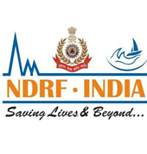
चेर्नोबिल दुर्घटना के कोई दो कारण बताइए?
उत्तर- (1) अनुभव और प्रशिक्षण की कमी
(2) संचार की कमी
2. चेर्नोबिल दुर्घटना कब हुई थी?
उत्तर- 26 अप्रैल 1986
मूल्यांकन

Slide 28
धन्यवाद

